Slide 1
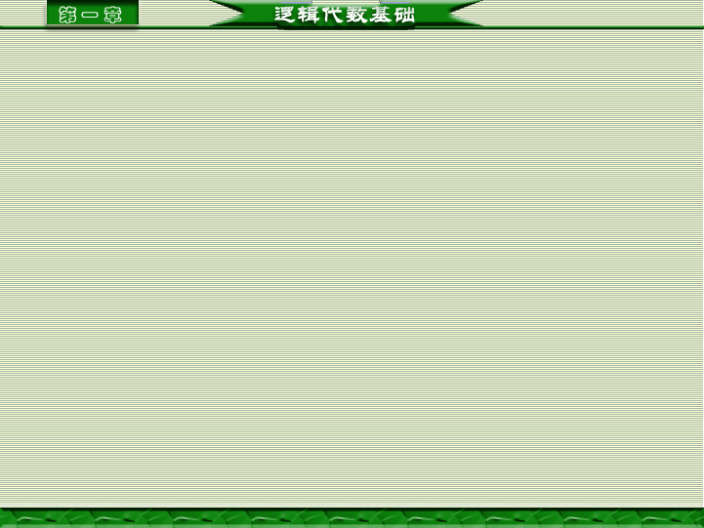
1. 1 基本概念、公式和定理
1. 1. 1 基本和常用逻辑运算
一、三种基本逻辑运算
1. 与逻辑：
当决定一事件的所有条件都具备时，事件才发生的逻辑关系。
开关A
开关B
功能表
A
B
Y
断
断
灭
电源
灯Y
断
合
灭
合
断
灭
与逻辑关系
合
合
亮

Slide 2

与逻辑的表示方法：
真值表
（Truth table）
功能表
A
B
Y
A
B
Y
0
0
0
断
断
灭
0
1
0
断
合
灭
1
0
0
合
断
灭
1
1
1
合
合
亮
逻
辑
符
号
A
逻辑函数式
&
Y
B
与门（AND gate)

Slide 3

2. 或逻辑：
决定一事件结果的诸条件中，只要有一个或一个以上具备时，事件就会发生的逻辑关系。
真值表
开关A
A
B
Y
0
0
0
0
1
1
电源
开关B
灯Y
1
0
1
1
1
1
逻
辑
符
号
或逻辑关系
逻辑函数式
A
≥1
Y
B
或门（OR gate)

Slide 4
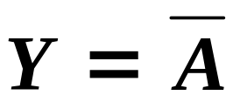
3. 非逻辑：
只要条件具备，事件便不会发生；条件不具备，
事件一定发生的逻辑关系。
真值表
R
A
Y
电源
开关A
灯Y
0
1
1
0
非逻辑关系
逻
辑
符
号
逻辑函数式
1
A
Y
非门（NOT gate)

Slide 5
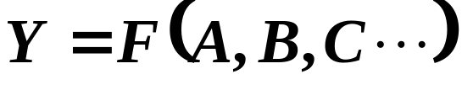
二、逻辑变量与逻辑函数及常用复合逻辑运算
1. 逻辑变量与逻辑函数
逻辑变量：
在逻辑代数中，用英文字母表示的变量称为逻辑变量。在二值逻辑中，变量的取值不是 1 就是 0 。
原变量和反变量：
字母上面无反号的称为原变量，有反号的叫做反变量。
逻辑函数：
如果输入逻辑变量 A、B、C ∙ ∙ ∙的取值确定之后，输出逻辑变量 Y 的值也被唯一确定，则称 Y 是 A、B、C ∙ ∙ ∙的逻辑函数。并记作

Slide 6

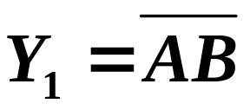

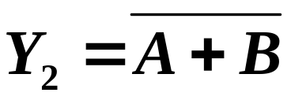

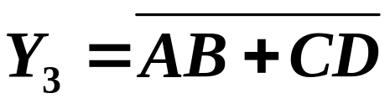
2. 几种常用复合逻辑运算
(1) 与非逻辑
(NAND)
A
Y₁、Y₂ 的真值表
&
B
A
B
Y₁
Y₂
0 0
1
1
(2) 或非逻辑
(NOR)
0 1
1
0
A
≥1
1 0
1
0
B
1 1
0
0
A
&
≥1
(3) 与或非逻辑
(AND – OR – INVERT)
B
C
D
(真值表略)

Slide 7

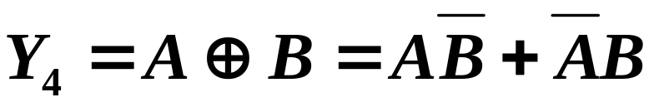
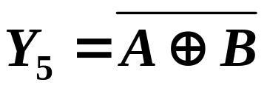

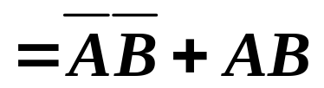
(4) 异或逻辑
(Exclusive—OR)
A
B
Y₄
A
=1
B
0 0
0
0 1
1
1 0
1
1 1
0
(5) 同或逻辑
(Exclusive—NOR)
(异或非)
A
B
Y₅
A
=1
0 0
1
B
0 1
0
1 0
0
= A⊙B
1 1
1

Slide 8




3. 逻辑符号对照
国标符号
曾用符号
美国符号
A
&
A
A
Y
Y
B
B
B
A
≥1
A
A
Y
Y
B
B
B
A
1
A
Y
A

Slide 9




国标符号
曾用符号
美国符号
A
&
A
A
Y
Y
B
B
B
A
A
A
≥1
Y
Y
B
B
B
A
=1
A
A
Y
B
B
B

Slide 10
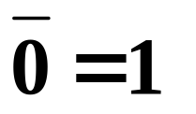
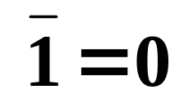
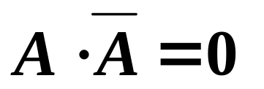
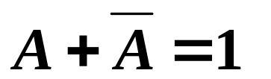
1. 1. 2 公式和定理
一、 常量之间的关系(常量：0 和 1 )
与：
0 · 0 = 0
或：
1 + 1 = 1
非：
0 · 1 = 0
1 + 0 = 1
1 · 1 = 1
0 + 0 = 0
二、变量和常量的关系(变量：A、B、C…)
与:
A · 1 = A
或：
A + 0 = A
非：
A · 0 = 0
A + 1 = 1

Slide 11


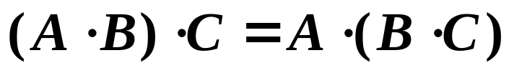
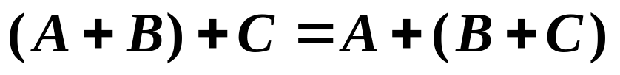
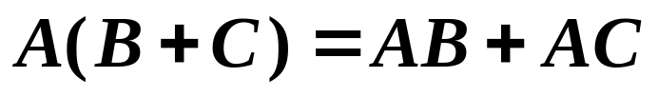
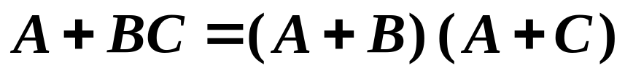
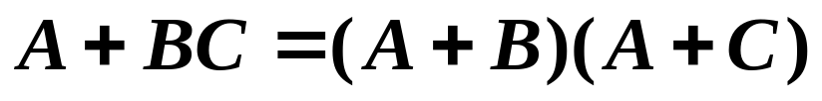

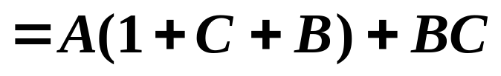
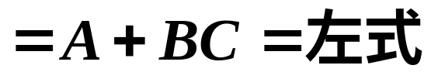
三、与普通代数相似的定理
交换律
结合律
分配律
[例 1. 1. 1] 证明公式
[解]
方法一：公式法

Slide 12




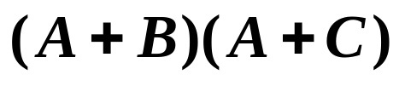
证明公式
方法二：真值表法
(将变量的各种取值代入等式
两边，进行计算并填入表中)
A B C
0 0 0
0
0
0
0
0
0 0 1
0
0
0
1
0
0 1 0
0
0
1
0
0
0 1 1
1
1
1
1
1
1 0 0
0
1
1
1
1
1 0 1
0
1
1
1
1
1 1 0
0
1
1
1
1
1 1 1
1
1
1
1
1
相等

Slide 13
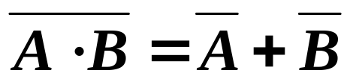
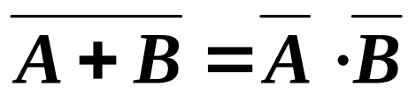
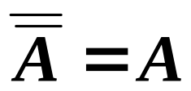

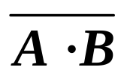


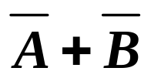


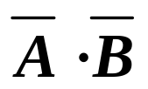
四、逻辑代数的一些特殊定理
同一律
A · A = A
A + A = A
德 摩根定理
还原律
[例 1. 1. 2] 证明：
德 摩根定理
A B
0 0
0
1
1
1
1
0
1
1
0 1
0
1
1
0
1
1
0
0
1 0
0
1
0
1
1
1
0
0
1 1
1
0
0
0
0
1
0
0
相等
相等

Slide 14
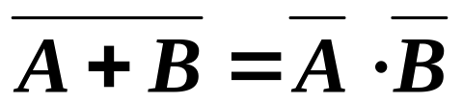
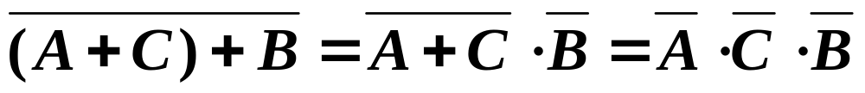

五、关于等式的三个规则
1. 代入规则：
等式中某一变量都代之以一个逻辑函数，则等式仍然成立。
例如，已知
(用函数 A + C 代替 A)
则
2. 反演规则：
将Y 式中“.”换成“+”,“+”换成“.”
“0”换成“1”,“1”换成“0”
原变量换成反变量，反变量换成原变量
运算顺序：括号 乘 加（保持原运算顺序不变）
注意:
不属于单个变量上的反号应保留不变

Slide 15
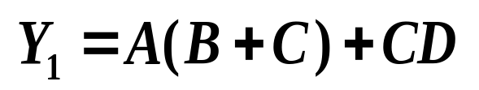
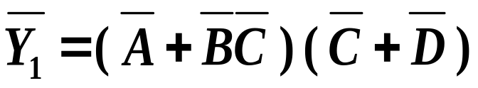
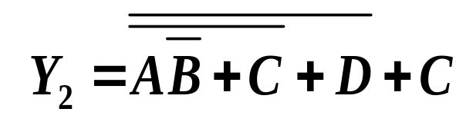
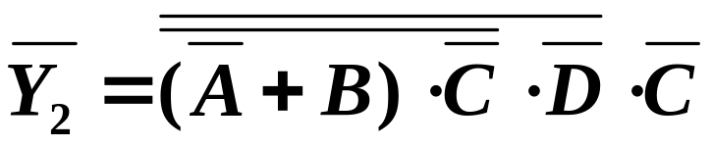
反演规则的应用：求逻辑函数的反函数
将 Y 式中“.”换成“+”,“+”换成“.”
“0”换成“1”,“1”换成“0”
原变量换成反变量，反变量换成原变量
运算顺序：
括号 与 或
例如：已知
则
不属于单个变量上
的反号应保留不变
已知
则

Slide 16
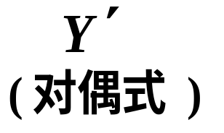
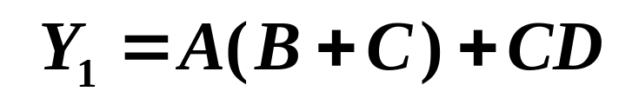
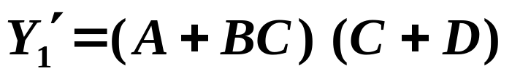
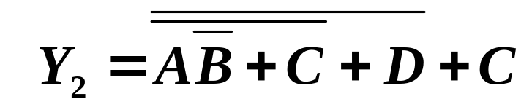
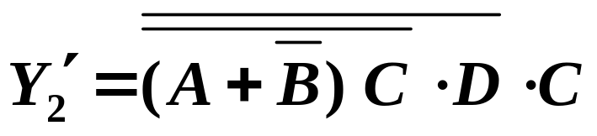
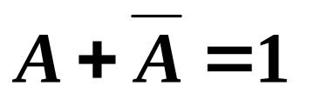
3. 对偶规则：
如果两个表达式相等，则它们的对偶式也一定相等。
将 Y 中“. ”换成“+”,“+”换成“.”
“0” 换成“1”,“1”换成“0”
例如
对偶规则的应用：证明等式成立
运算顺序：
括号 与 或
0 · 0 = 0
1 + 1 = 1

Slide 17
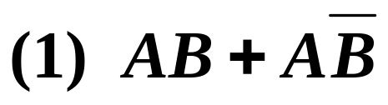
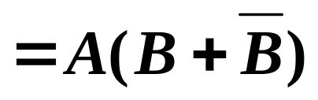

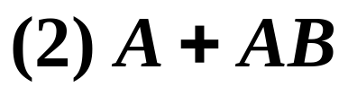
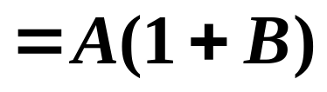

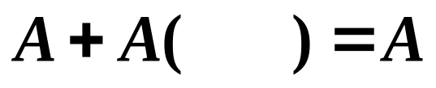
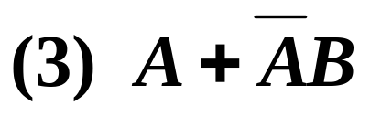
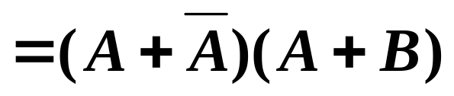

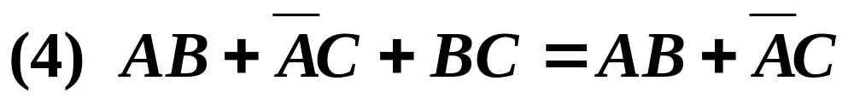
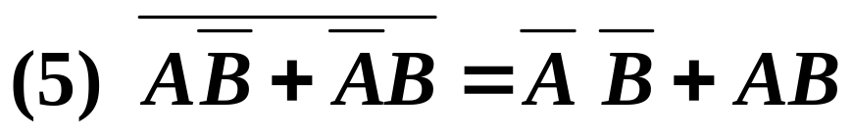
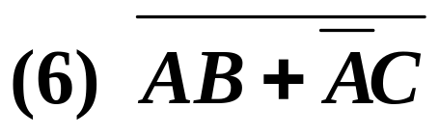
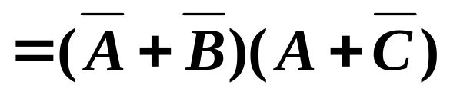

六、若干常用公式
推广

Slide 18













公式 (4) 证明：
推论
公式 (5) 证明：
即
= A⊙B
同理可证
A⊙B

Slide 19












七、关于异或运算的一些公式
异或
= A⊙B
同或
A⊙B
A⊙B
(1) 交换律
(2) 结合律
(3) 分配律
(4) 常量和变量的异或运算
(5) 因果互换律
如果
则有

